Slide 1

拒绝电子烟
价值观教育 (健康生活教育)
初中至高中
教育局
德育、公民及国民教育组制作
最后更新日期：2024年4月
Images: www.freepik.com

Slide 2


学习重点
Images: www.freepik.com

Slide 3


学习重点
活动概要: | 通过个案讨论，探讨电子烟对健康的影响，澄清和纠正可能对电子烟存有的误解，并学习如何面对电子烟的诱惑。 通过模拟同侪压力的情境，学习运用各种拒绝技巧，坚决拒绝诱惑。
学习目标: | 帮助学生认识加热烟及电子烟的祸害 提高学生掌握拒绝朋辈要求作出不良行为的技巧 培养学生持守正确价值观和态度，坚决拒绝不良引诱
价值观和 态度: | 守法、抗逆力、爱惜自己
学习重点
Images: www.freepik.com

Slide 4
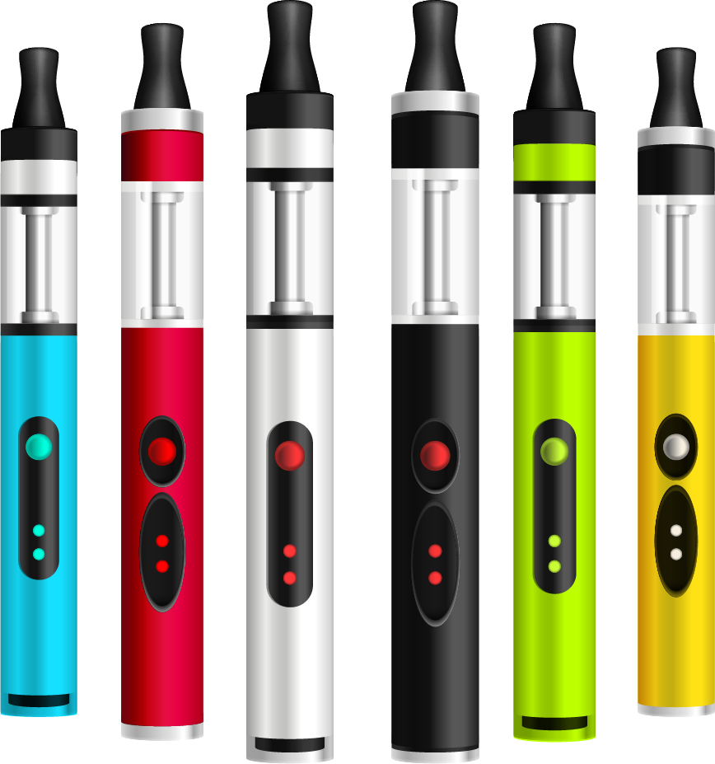
(活动一)
烟瘾的疑惑
Images: www.freepik.com
Notes:
教师将学生分成4-6人一组，让学生参考下面「网上讨论区」讨论焦点进行讨论。

Slide 5
「网上讨论区」
Notes:
教师将学生分成4-6人一组，让学生参考下面「网上讨论区」内容及讨论焦点进行讨论。
教师请各组轮流汇报，根据汇报内容加以反馈：
对学生正确地表达一般人对吸食电子烟的误解予以肯定，同时澄清学生的误解。
鼓励学生面对电子烟诱惑时作出明智的决定。

Slide 6

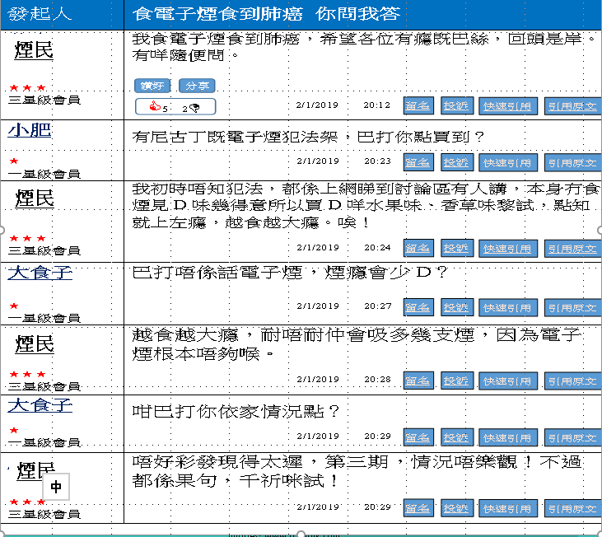
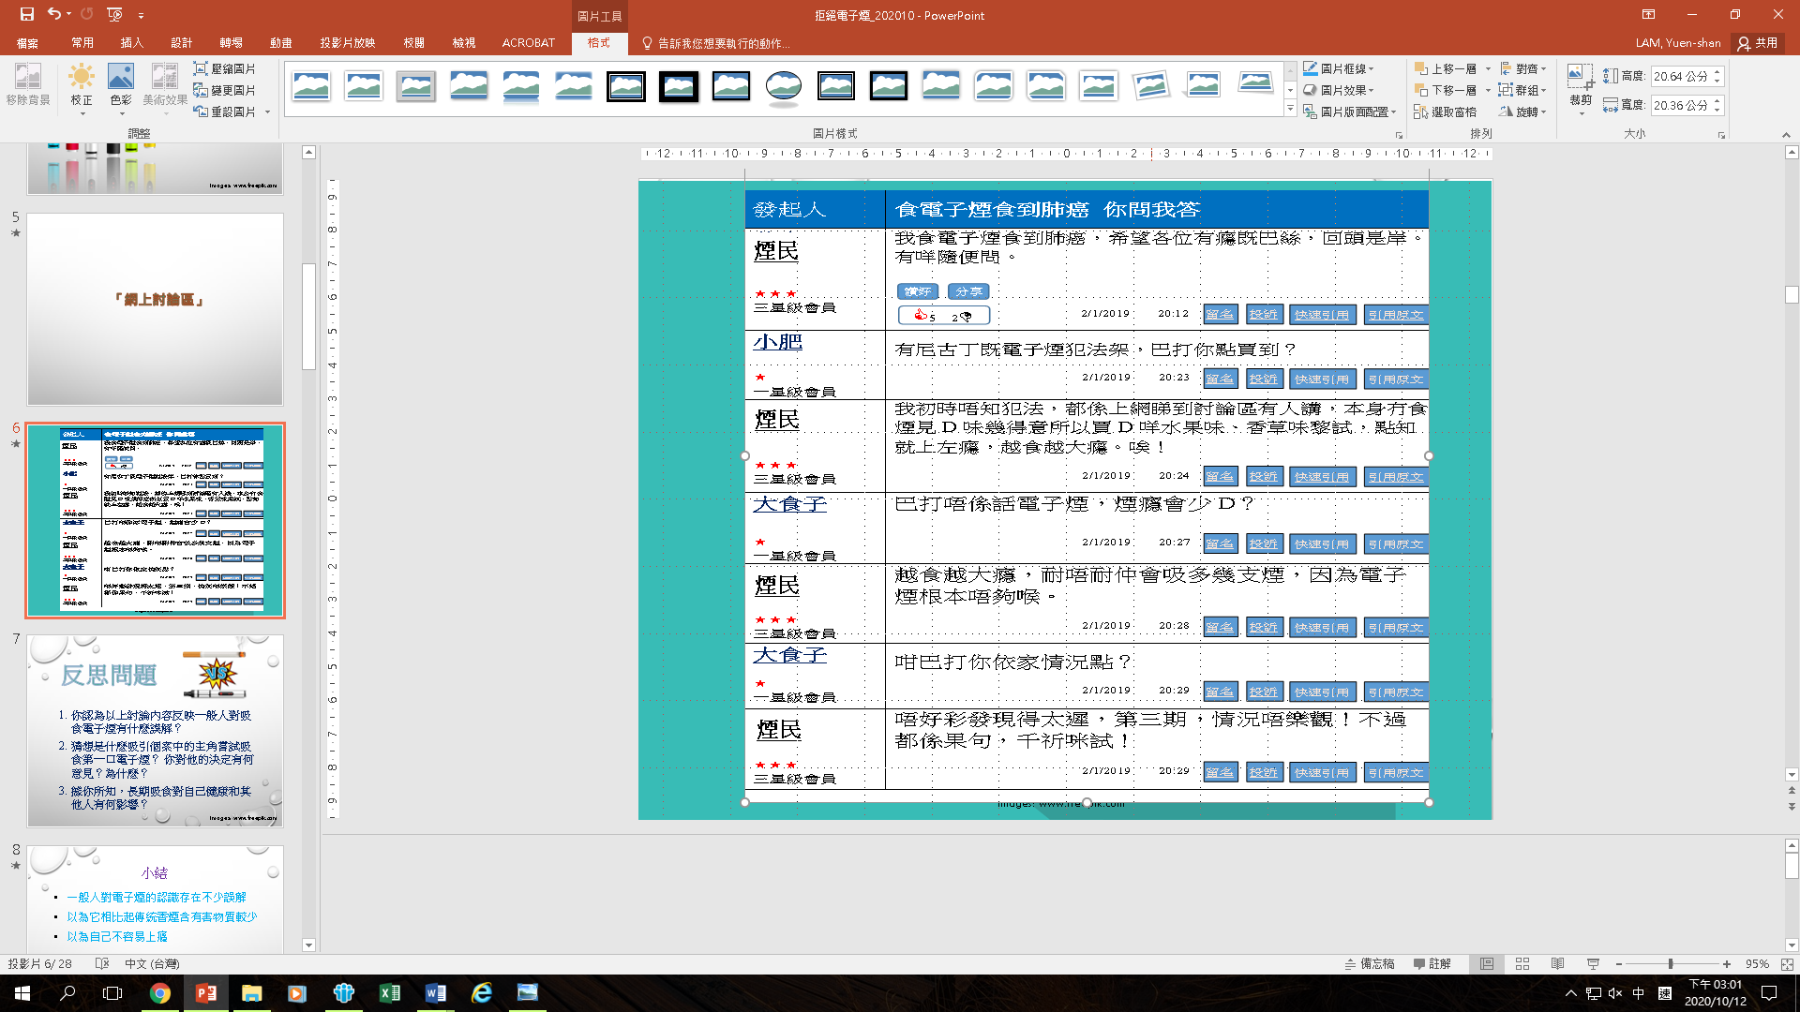

Images: www.freepik.com
Notes:
教师派发WhatsApp个案分析工作纸(附件二)，并请学生进行分组讨论。
提示学生参考个案资料(附件二)列出的讨论焦点进行讨论及反思。
.

Slide 7

反思问题
你认为以上讨论内容反映一般人对吸食电子烟有什么误解？
猜想是什么吸引个案中的主角尝试吸食第一口电子烟？ 你对他的决定有何意见？为什么？
据你所知，长期吸食对自己健康和其他人有何影响？
Images: www.freepik.com
Notes:
教师请各组轮流汇报，根据汇报内容加以反馈：
对学生正确地表达一般人对吸食电子烟的误解予以肯定，同时澄清学生的误解。
鼓励学生面对电子烟诱惑时作出明智的决定。
教师可通过进一步提问，帮助学生：
检视自己对电子烟的祸害的认识。
了解电子烟对自己及他人健康的影响。
面对电子烟诱惑时应作出明智的决定。

Slide 8
小结
一般人对电子烟的认识存在不少误解
以为它相比起传统香烟含有害物质较少
以为自己不容易上瘾
事实并非如此！
电子烟制造过程中存在相当高的风险
吸食电子烟对身心造成严重伤害
Images: www.freepik.com

Slide 9
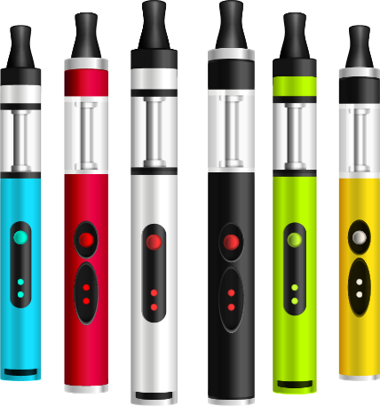
电子烟的真面目
吸食电子烟危害健康。
它和其他烟草产品一样，含对身体有害物质。
可引致上瘾、不适和咳嗽、伤害身体细胞和组织。
造成呼吸系统疾病，严重的可导致癌症甚至死亡。
Images: www.freepik.com

Slide 10
「身体发肤，受诸父母，不敢毁伤。」《孝经》〈开宗明义章〉第一
青少年吸食电子烟，不单损害自己健康，甚至因此而影响自己的生命。
这些行为不仅不智，更是不孝。
Notes:
这故事有两个意思：
1）如果要孝顺父母，就要小心，避免有任何的损伤；
2）保重自己的身体，不要行差踏错，不要使父母担忧，以尽孝道。

Slide 11
(活动二)
「拒绝六式」考创意
Images: www.freepik.com
Notes:
学习重点 :
面对朋辈邀请吸食电子烟时，同学应懂得保护自己，坚决拒绝，善用这六种拒绝方法，既可以表明立场，也不伤害别人。

Slide 12
处境：
某天放学后，大雄邀约小明和邻班同学回家打游戏机，三五成群在大雄家玩得兴起时，大雄忽然拿出电子烟和烟油出来，几个同学上前研究一番，并怂恿小明尝试吸食电子烟……
Notes:
教师向学生介绍个案中一群同学怂恿小明吸食电子烟的处境,

Slide 13
反思问题
1. 「在日常生活中，你们有没有遇过想拒绝别人请求而难于启齿？」
2. 和同学/朋友一起时，有否感到拒绝众人要求变得特别困难？
Images: www.freepik.com
Notes:
教师邀请学生自由发言，引导他们说出难以拒绝别人的原因，并解释群众压力下拒绝别人并不一定困难，只要懂得运用适当的拒绝技巧，就会变得容易。

Slide 14
常用拒绝招式
拒绝招式 | 说明 | 例子
1. 单刀直入 | 直接拒绝对方要求，说出自己意愿和立场。 | 下星期六恕我不能赴会，我要留在家温习顶备大考。
2. 借机快闪 | 找借口尽快逃离现场。 | 刚醒起今天是音乐比赛截止报名日，我得在办事处关门前赶及递交表格，告辞。
Notes:
教师向学生讲解六种「常用拒绝招式」 ：
学习常用的拒绝技巧。
学习朋辈压力下仍能坚决拒绝吸食电子烟。

Slide 15
常用拒绝招式
拒绝招式 | 说明 | 例子
3. 转移视线 | 引导对方关注其他话题，令对方忘记原本对自己的威胁。 | 噢!…原来如此。……昨天逛街时看到那新款波鞋正减价发售，超抵买，你一定有兴趣。
4. 明嘲暗讽 | 表面贬低自己/自嘲，实情暗示对方不是，以退为进，令对方知难而退。 | 你沉迷打机日夜颠倒，再打下去想不定会脑退化，我发现自己没有打机已经反应迟钝。

Slide 16
常用拒绝招式
拒绝招式 | 说明 | 例子
5. 深情打动 | 说出自己处境，博取同情，避免对方缠扰。 | 近月来和你们一起出外消费己用尽所有储蓄，我再没有余款，你还是不要再约我出外消遣。
6. 家教严厉 | 借家长管教严厉为名，指出会引发家人关系破裂危机。 | 你都清楚我家长不允许我夜归，她已经再三指责我晚上外出，我还是不和你们玩得太晚了。

Slide 17
「拒绝六式」考创意
大雄： | 「这是最新潮的「玩具」，士多啤梨加香蕉味，很贵的！试试，你一定喜欢。」
阿年： | (阿年吸了两口后…) 「啊……」
 | (小明打游戏机正打得兴起时 ……)
阿年： | 喂！ 小明，快出来试一下……
小明： | 这东西我未试过呢……
阿年： | 当你是朋友才给你试一下，你不是惊吧!
大雄： | 对呀！你不给阿年面子……
小明: | (假如你是小明，你会怎样拒绝？)
Notes:
学生分组讨论(4-6人一组)，尝试运用「拒绝六式」为小明建议如何在朋辈压力下拒绝吸食电子烟。完成后邀请各小组轮流示范「拒绝六式」。
教师反馈(建议)：
面对朋辈邀请吸食电子烟时，同学应懂得保护自己，坚决拒绝。
善用这六种拒绝方法，既可以表明立场，也不伤害别人。
如果运用某一种拒绝方法时感到困难，可藉重复练习增进表达技巧。
遇上任何疑难，不妨向老师或可信任的人寻求意见。

Slide 18
总结
我们认识到电子烟的祸害，以及一般人对电子烟的错误观念。
我们不应吸食任何形式的香烟(包括电子烟)。
当面对朋辈邀请吸食电子烟时，我们要懂得保护自己，运用适当拒绝技巧，以坚定立场，向电子烟说不。
Images: www.freepik.com
Notes:
教师邀请学生自由发言，引导他们说出难以拒绝别人的原因，并解释群众压力下拒绝别人并不一定困难，只要懂得运用适当的拒绝技巧，就会变得容易。

Slide 19
教师参考资料

Slide 20
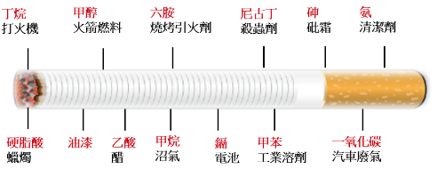
什么是传统烟和加热烟？
传统烟 ： 传统烟以火点燃烟草，会释放逾7,000种化学物质，其中很多是带有毒性及带放射性的，超过70种是致癌物。
资料来源：
https://www.smokefree.hk/page.php?id=72&preview=&lang=tc
chrome-extension://efaidnbmnnnibpcajpcglclefindmkaj/https://www.smokefree.hk/uploadedFile/Brochure_Alternative_Smoking_Products_v2020.pdf

Slide 21
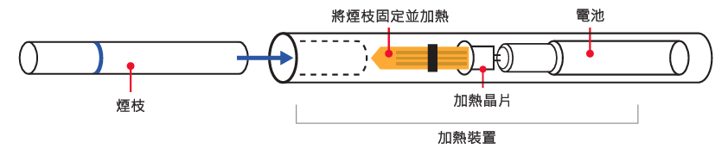
什么是加热烟？
加热烟 ： 透过电子发热装置将特制的卷烟或磨碎的烟叶加热至约300℃产生含有尼古丁的烟雾。与传统卷烟一样，加热烟主要以烟草制成，不但传送令人上瘾的尼古丁至使用者，亦含有害物质和致癌物，引致吸烟相关疾病。
资料来源：
https://www.smokefree.hk/page.php?id=72&preview=&lang=tc
chrome-extension://efaidnbmnnnibpcajpcglclefindmkaj/https://www.smokefree.hk/uploadedFile/Brochure_Alternative_Smoking_Products_v2020.pdf

Slide 22
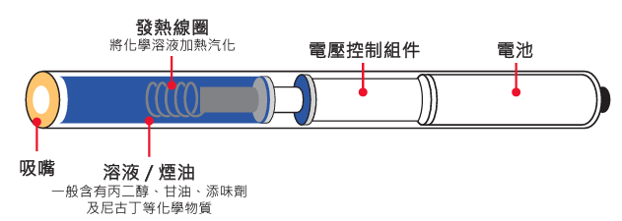
什么是电子烟？
电子烟：即电子尼古丁传送系统或电子非尼古丁传送系统。有些电子烟外型与传统卷烟相似，有些与日常生活用品相似，如钢笔及USB记忆棒。电子烟并不会使用烟草，而是将化学溶液（烟油）加热转化成烟雾，再传送予使用者。无论含有尼古丁与否，烟雾都含有多种有害物质。电子烟有超过15,000种口味，又被营造为健康和时尚的产品，迎合年轻人充满好奇及追求新鲜的心态。即使标明「不含尼古丁」的电子烟也曾被验出含有尼古丁。
资料来源：
https://www.smokefree.hk/page.php?id=72&preview=&lang=tc
chrome-extension://efaidnbmnnnibpcajpcglclefindmkaj/https://www.smokefree.hk/uploadedFile/Brochure_Alternative_Smoking_Products_v2020.pdf

Slide 23

电子烟的营销手法
针对好奇及追求新鲜的年青人：
包装新潮：外形与烟草制品（如卷烟、雪茄、烟斗或水烟）相似，也有些是日常用品形状，如钢笔、USB记忆棒等。
有些电子烟标榜清新口味：例如士多啤梨、提子等水果味、薄荷味，朱古力味，味道比传统香烟淡和甜，有8,000多种不同口味。
标榜健康及时尚：例如没有传统香烟的烟熏味、加入维他命、被视作传统香烟的代替品，甚至标榜可以帮助戒烟。
Images: www.freepik.com

Slide 24
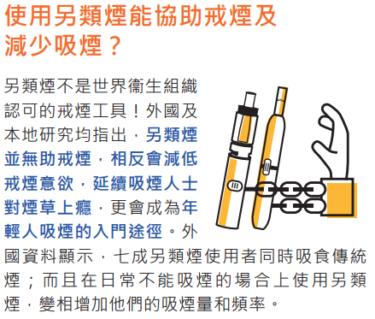
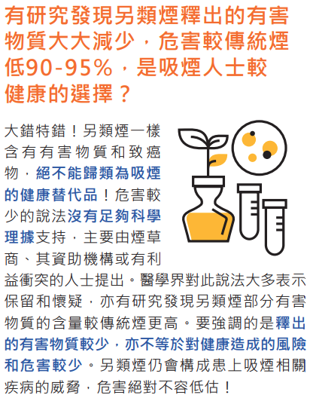
对另类烟产品的常见谬误
Notes:
资料来源：
五分钟揭穿加热烟及电子烟真面目
https://www.smokefree.hk/uploadedFile/Information_Sheet_SH20-v2020_tc.pdf

Slide 25
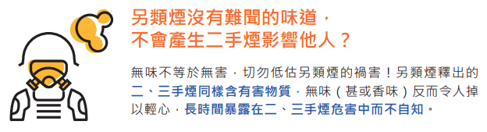
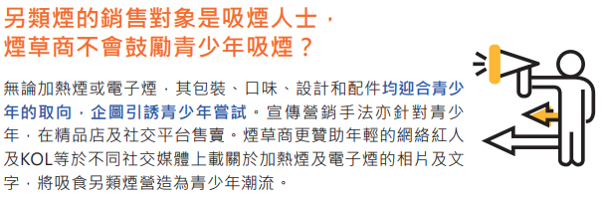
对另类烟产品的常见谬误
Notes:
资料来源：
五分钟揭穿加热烟及电子烟真面目
https://www.smokefree.hk/uploadedFile/Information_Sheet_SH20-v2020_tc.pdf

Slide 26
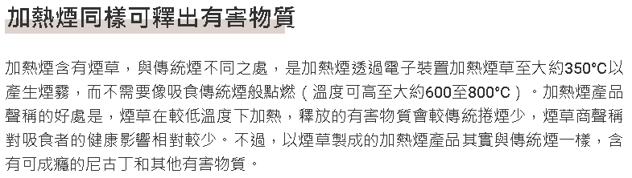
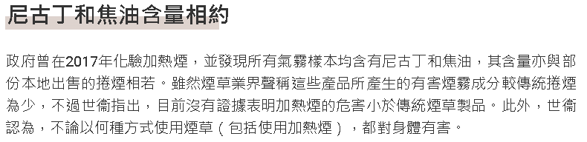
加热烟和电子烟的真面目
Notes:
资料来源：
电子烟、传统烟同样危害健康！
https://www.consumer.org.hk/sc/shopping-guide/sub-article/2019-ecigarette

Slide 27
参考网址：
控烟资讯 – 卫生署控烟酒办公室网站
https://www.taco.gov.hk/t/sc_chi/index.html
五分钟揭穿加热烟及电子烟真面目
https://www.smokefree.hk/uploadedFile/Information_Sheet_SH20-v2020_tc.pdf
电子烟、传统烟同样危害健康！
https://www.consumer.org.hk/sc/shopping-guide/sub-article/2019-ecigarette
烟害 2.0 – 另类烟害全面睇
https://www.smokefree.hk/uploadedFile/Brochure_Alternative_Smoking_Products_v2020.pdf

